Slide 1

1.4 Зарисовки симметричных предметов. Бабочка.

Slide 2
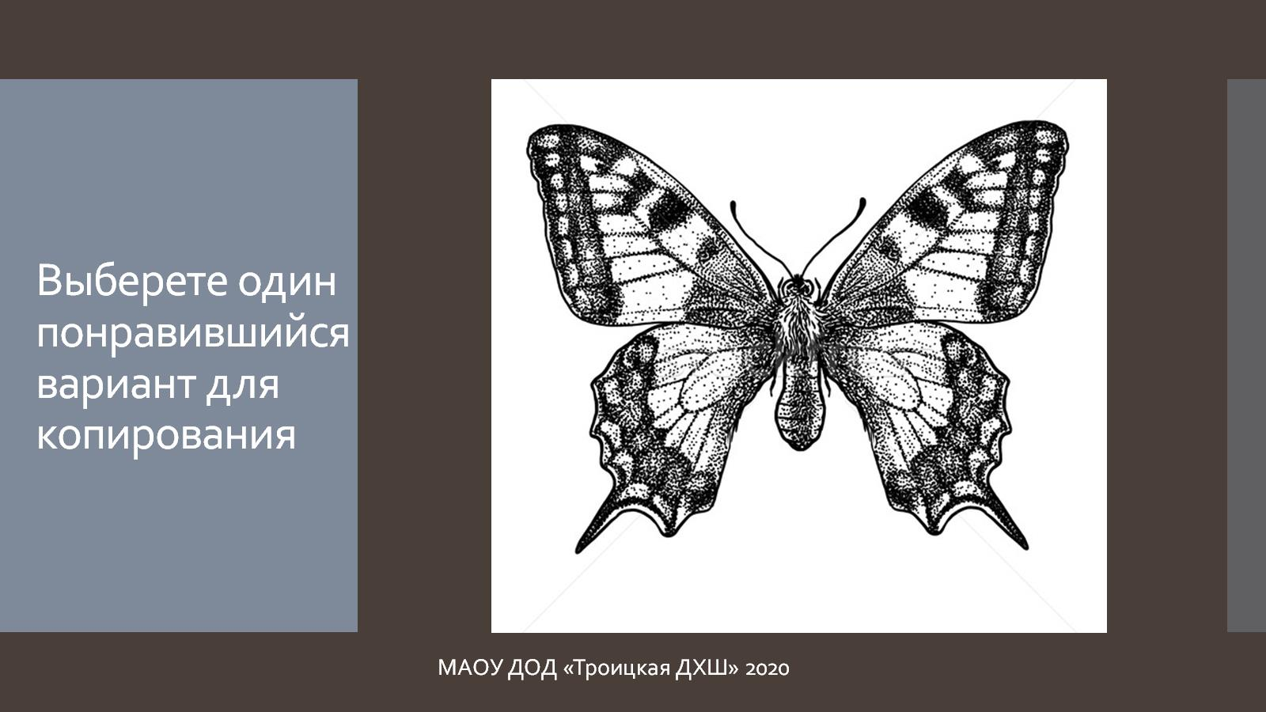
Выберете один понравившийся вариант для копирования

Slide 3
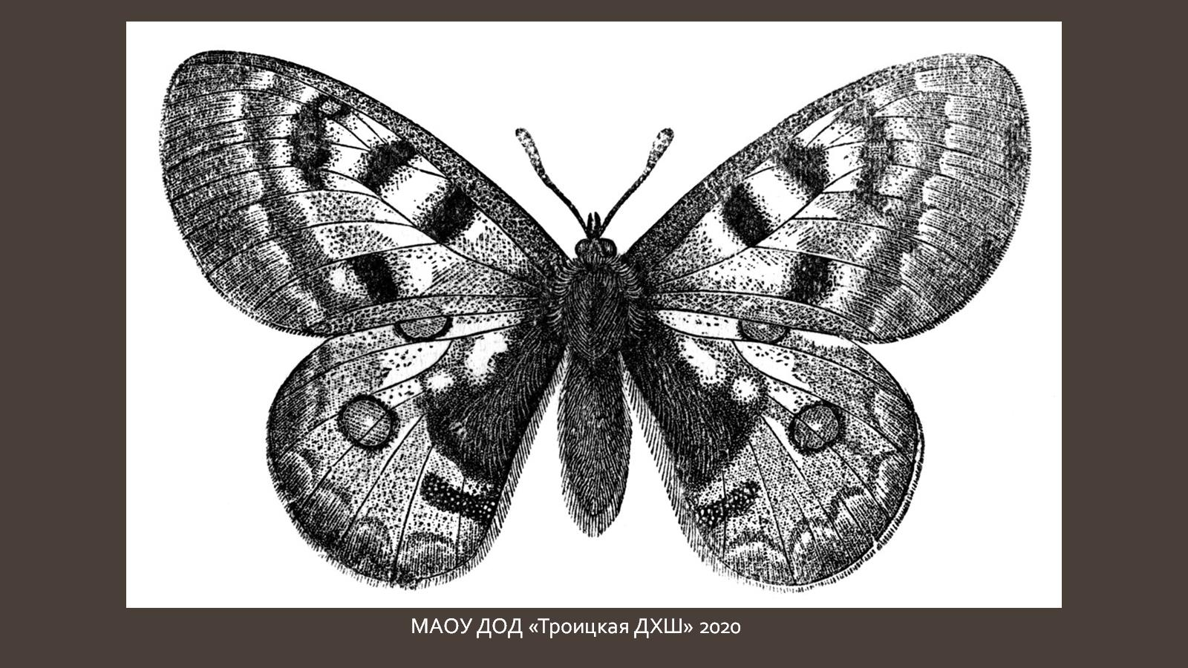

Slide 4
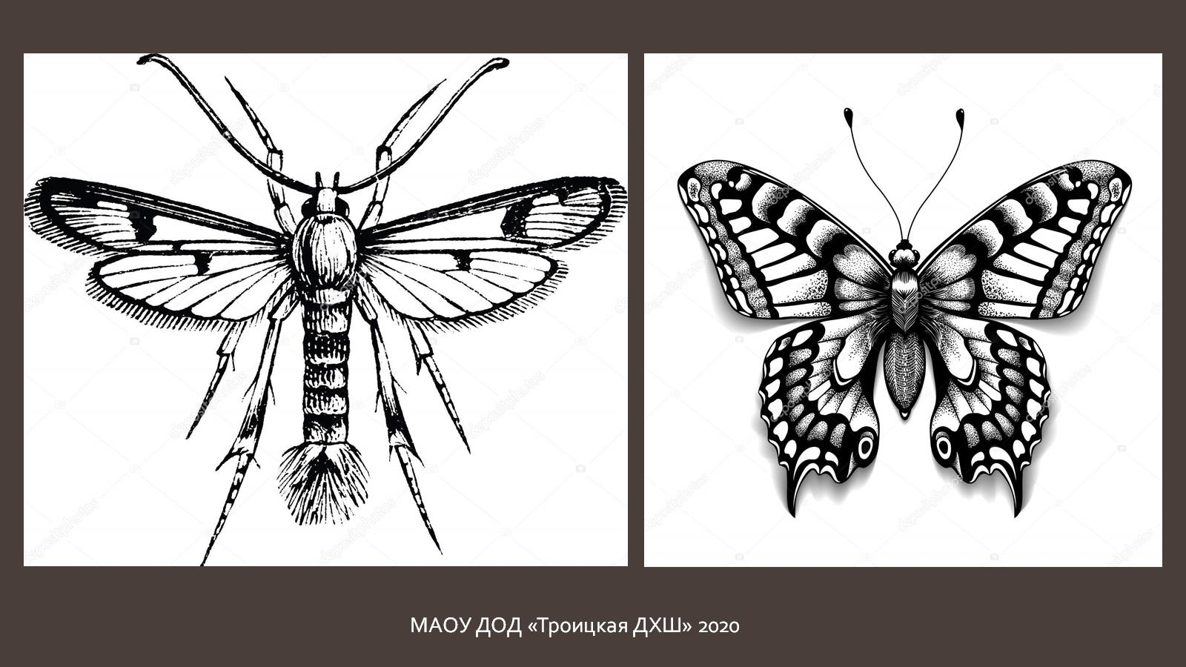

Slide 5
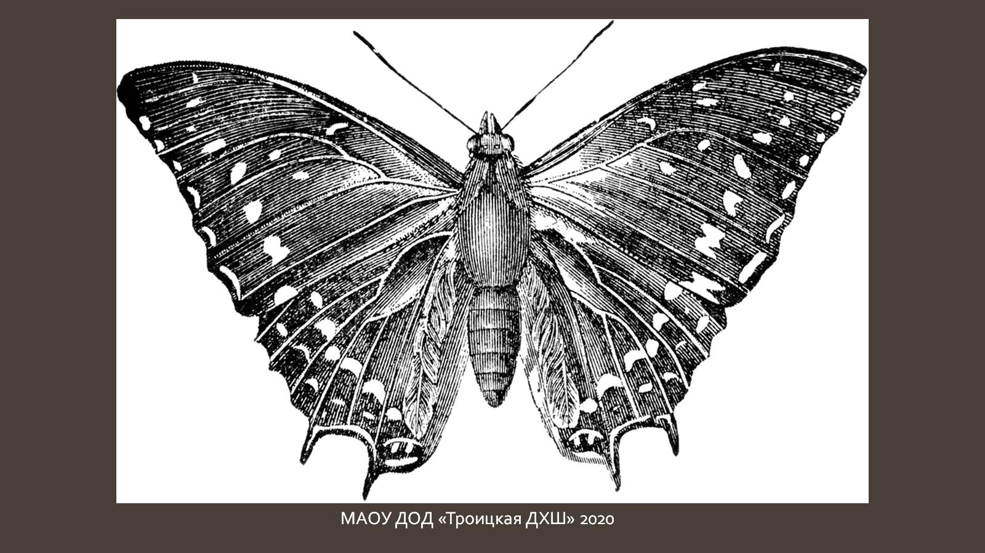

Slide 6
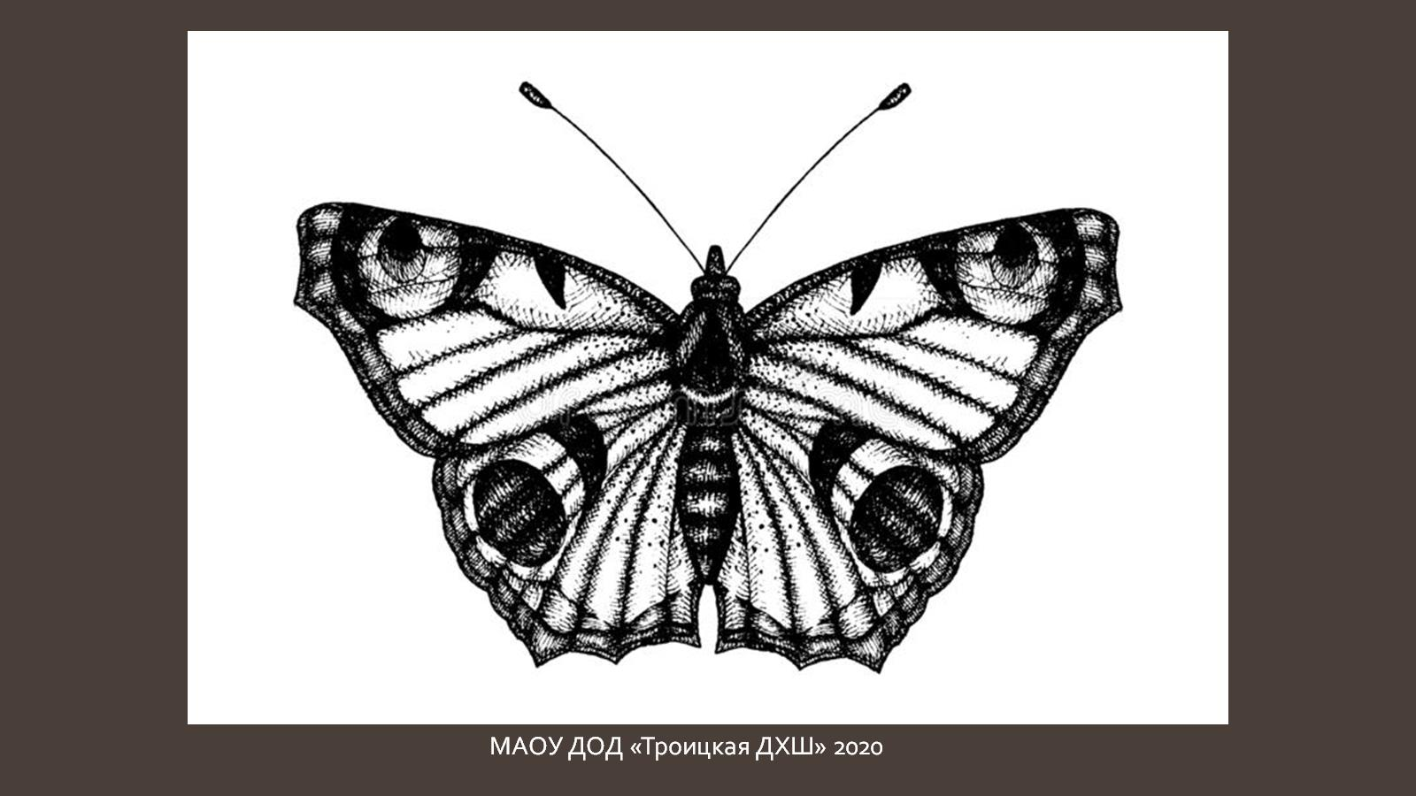

Slide 7
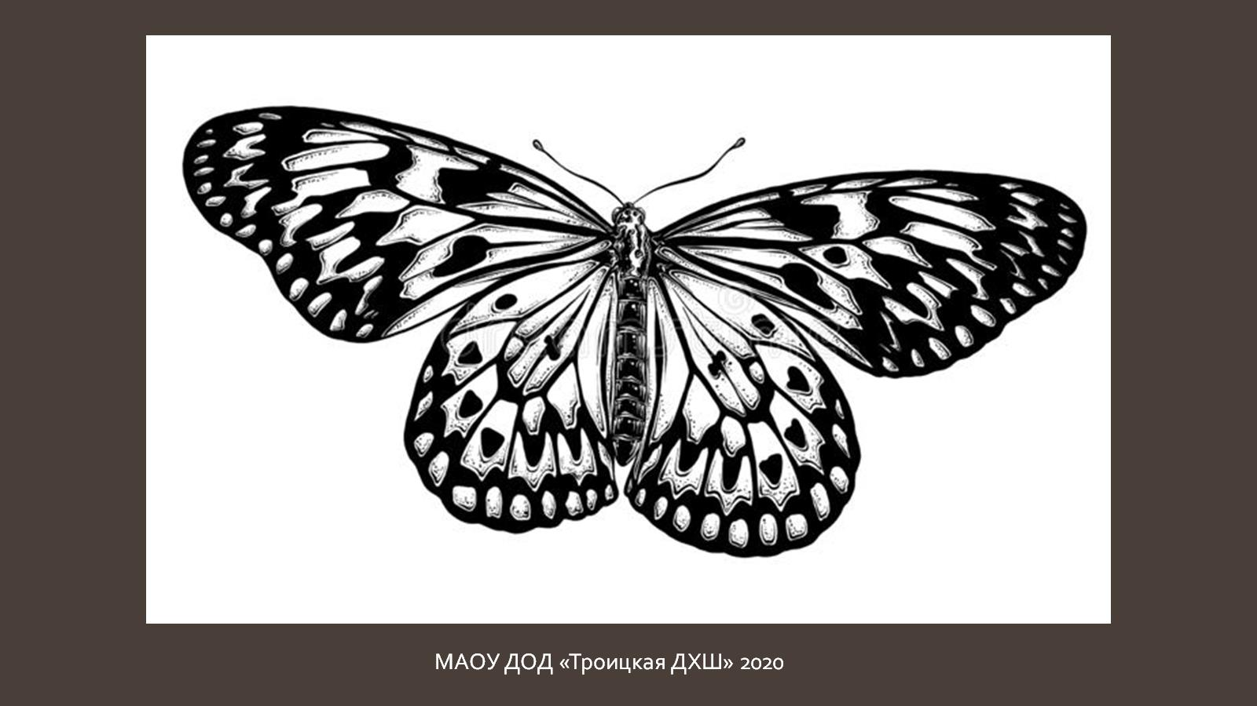

Slide 8
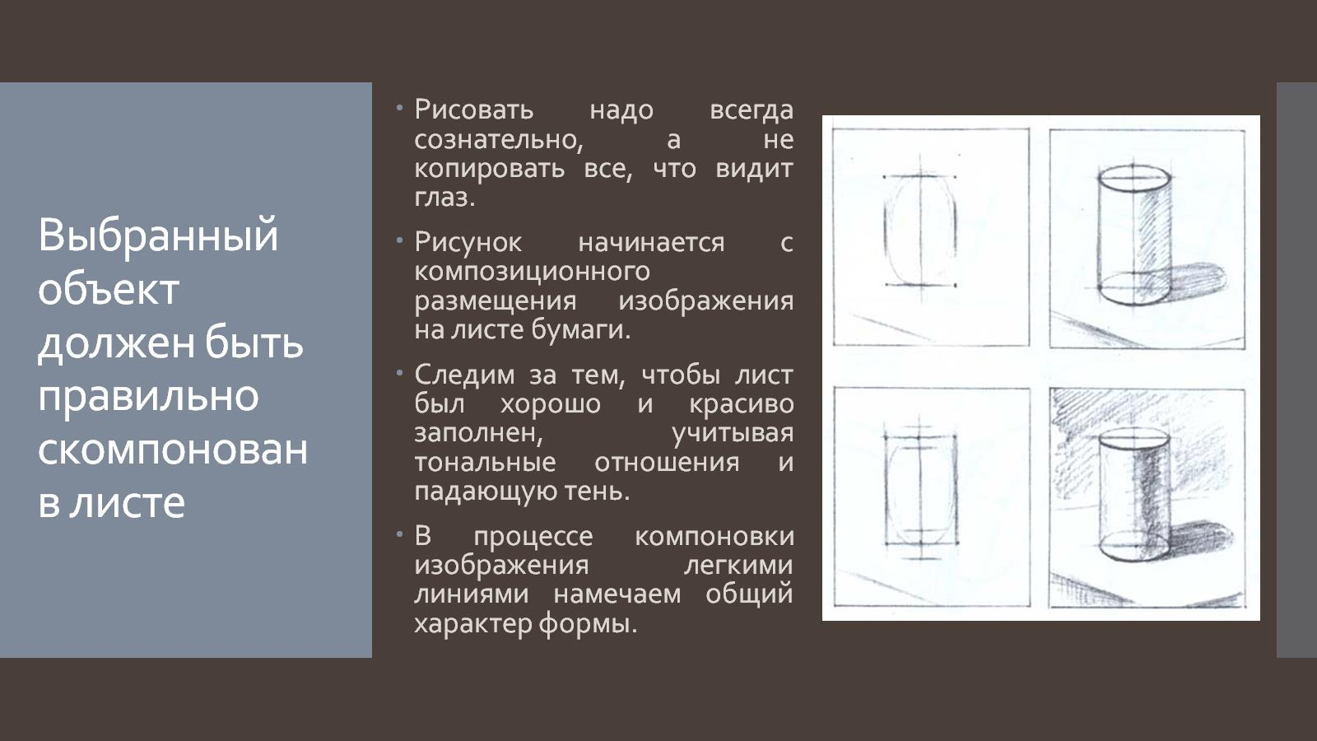
Выбранный объект должен быть правильно скомпонован в листе

Slide 9
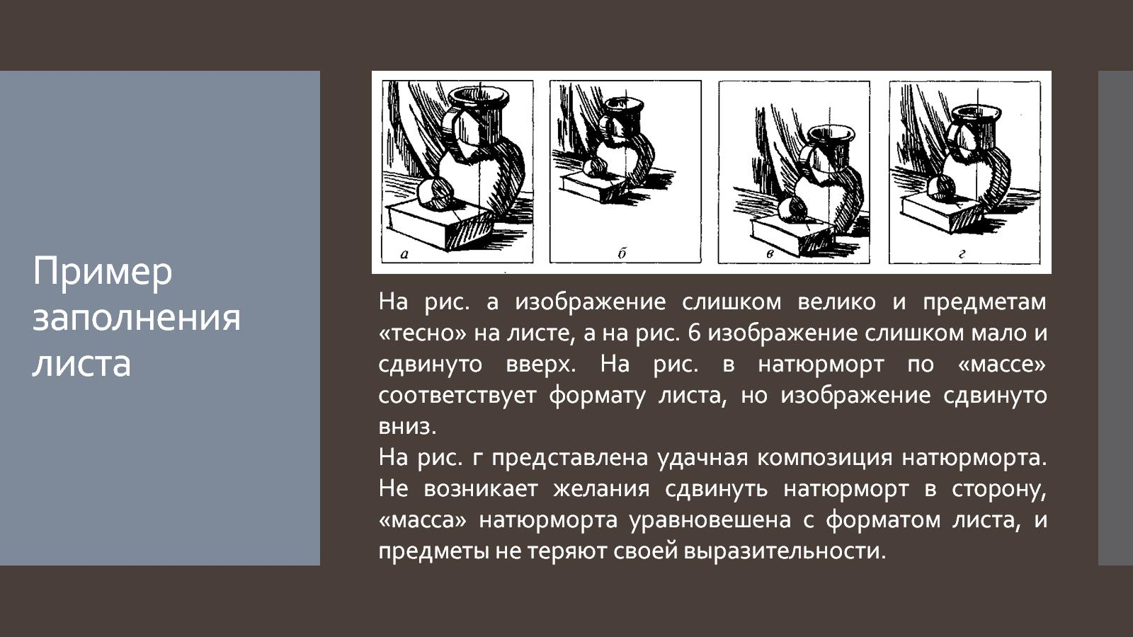
Пример заполнения листа

Slide 10
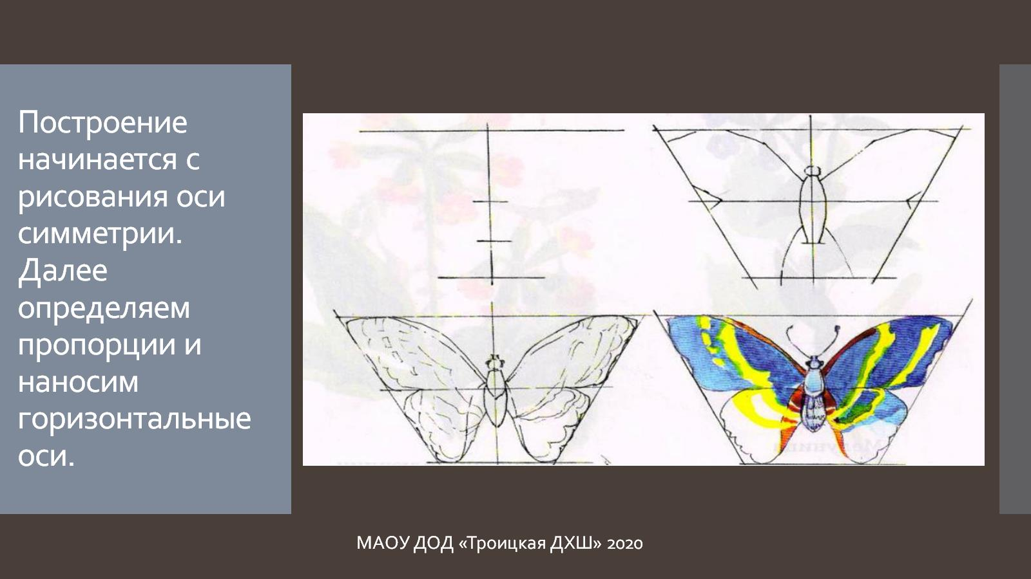
Построение начинается с рисования оси симметрии.
Далее определяем пропорции и наносим горизонтальные оси.

Slide 11
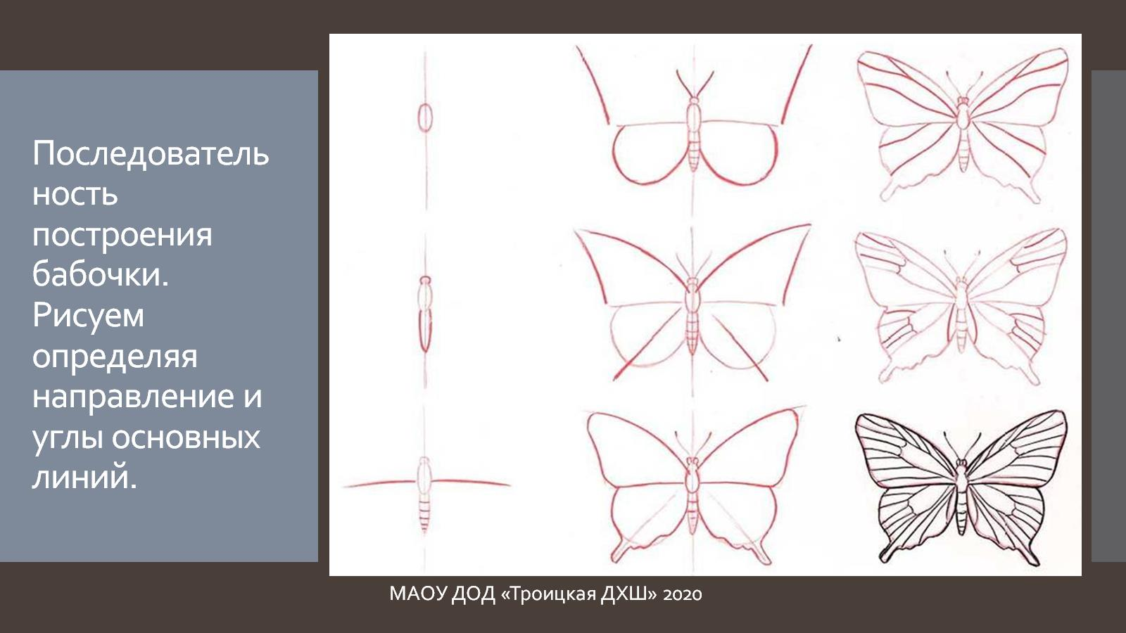
Последовательность построения бабочки.
Рисуем определяя направление и углы основных линий.

Slide 12
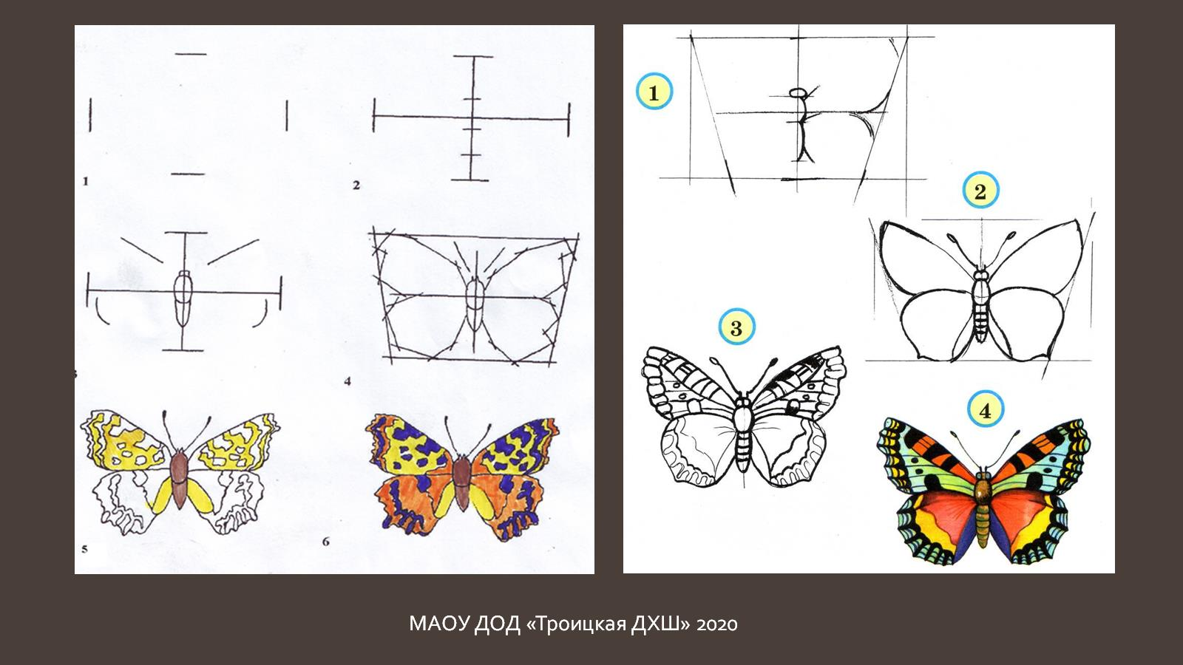

Slide 13
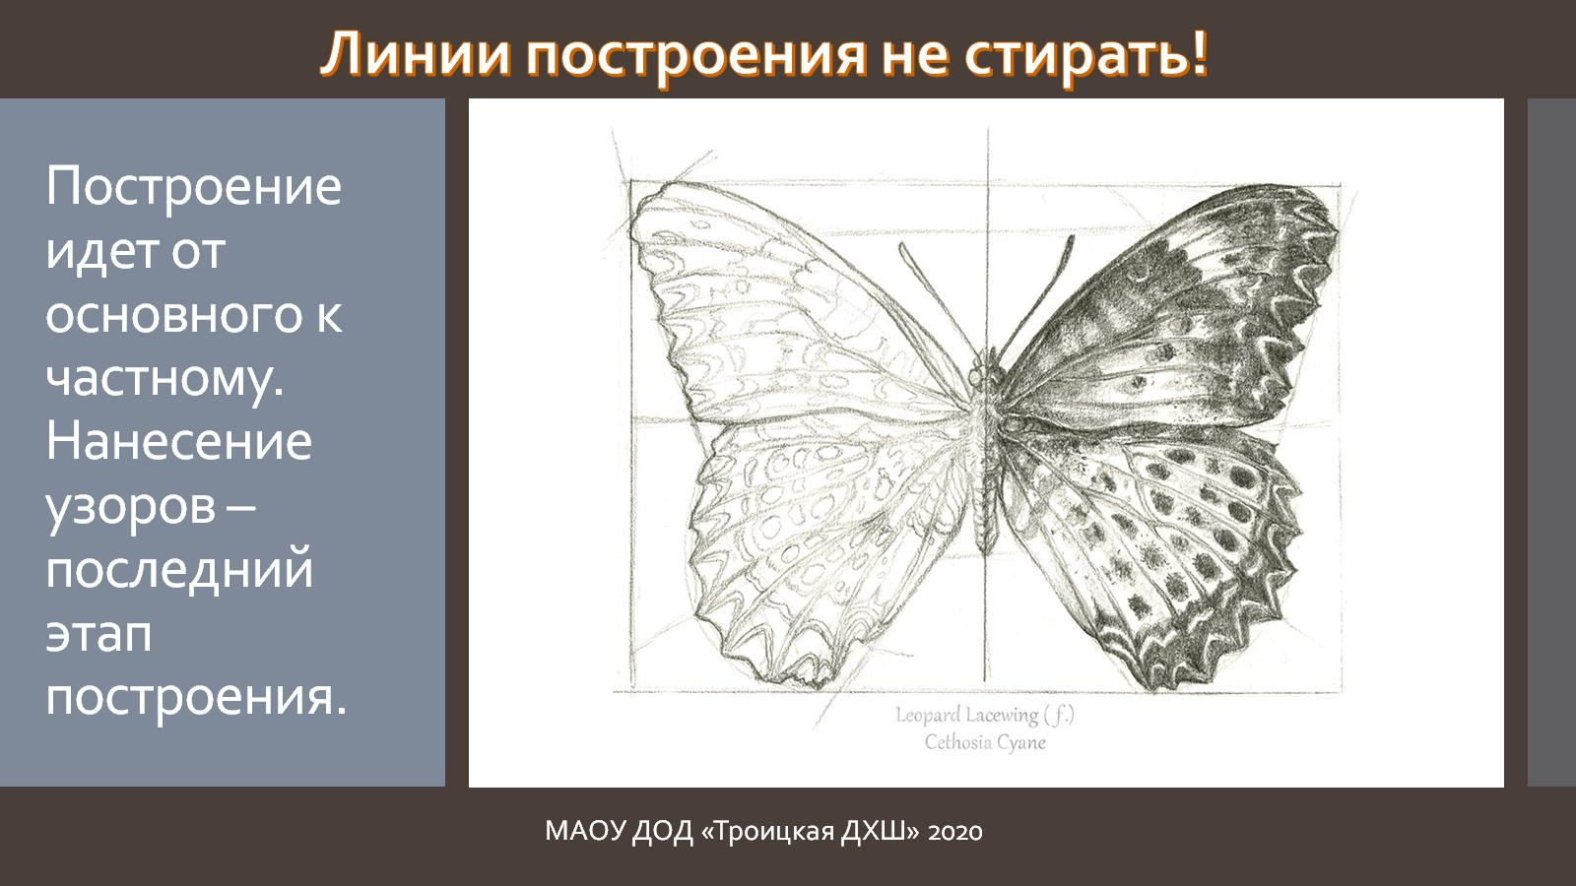
Построение идет от основного к частному.
Нанесение узоров – последний этап построения.

Slide 14
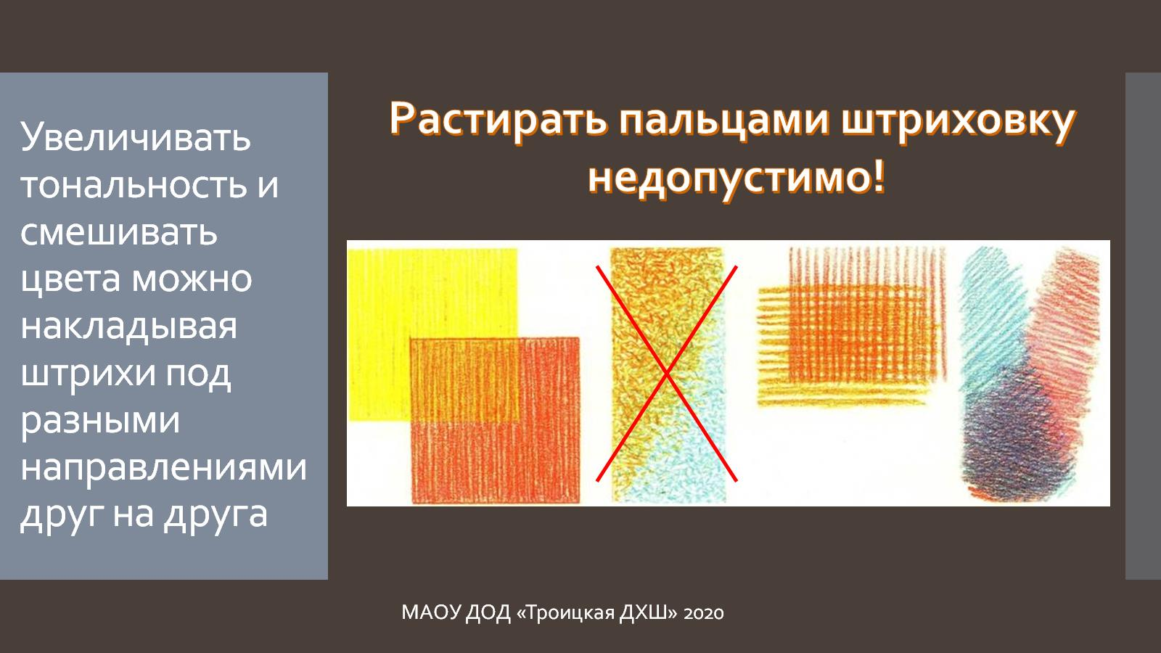
Увеличивать тональность и смешивать цвета можно накладывая штрихи под разными направлениями друг на друга

Slide 15
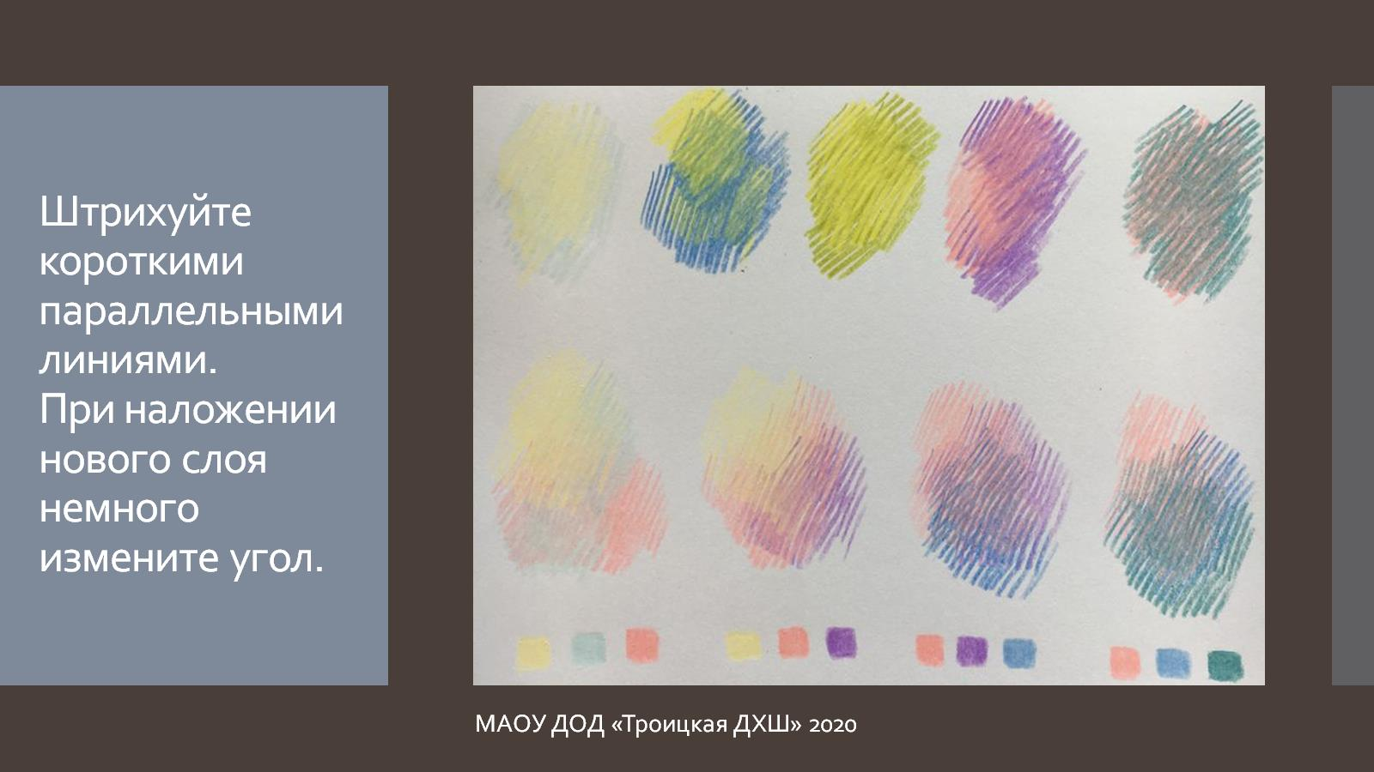
Штрихуйте короткими параллельными линиями.
При наложении нового слоя немного измените угол.

Slide 16

Пример цветной проработки рисунка.

Slide 17
